Slide 1






2025 Bulut
Güvenliği
Tehditleri ve
Trendleri
Yapay Zeka, Kimlik Yönetimi ve Veri İhlalleri Çağında Bulut Altyapısını Korumak
2025

Slide 2

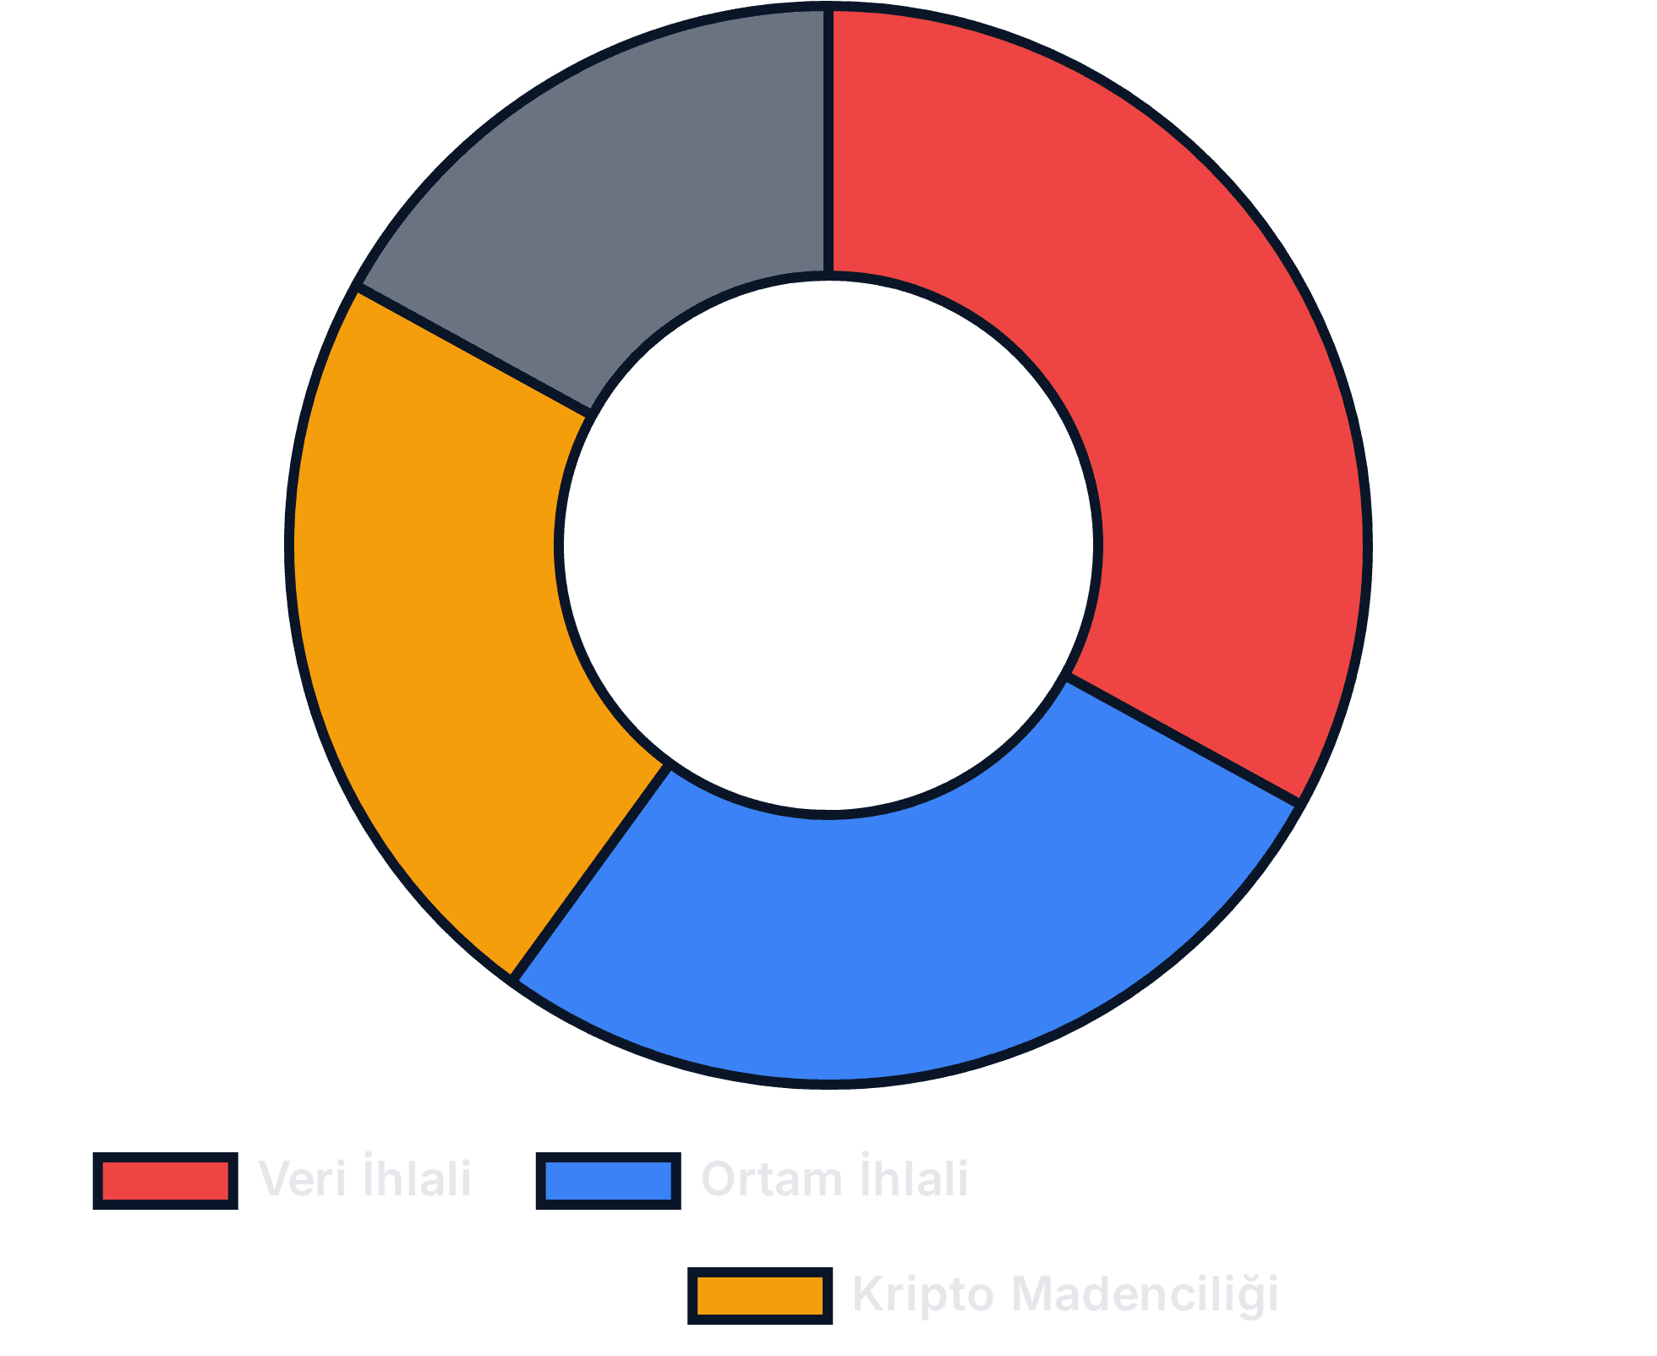
Şirketlerin %80'i Bulut Saldırılarında Artış Yaşadı
80%
Şirketler Bulut Saldırılarında Artış Bildirdi
SentinelOne raporuna göre, 2025'te bulut ortamlarına yönelik saldırılar rekor seviyelere ulaşmıştır. Bu saldırıların çeşitliliği, tek bir çözümle tüm tehditlere karşı korunmanın imkansız olduğunu ortaya koymaktadır.

Bulut güvenliği artık tüm kurumsal stratejinin merkezinde olmalı

Saldırı türleri çeşitliliği kapsamlı koruma stratejisi gerektiriyor

Veri ihlalleri en yaygın saldırı türü olarak öne çıkıyor
Kaynak: SentinelOne 2025

Slide 3

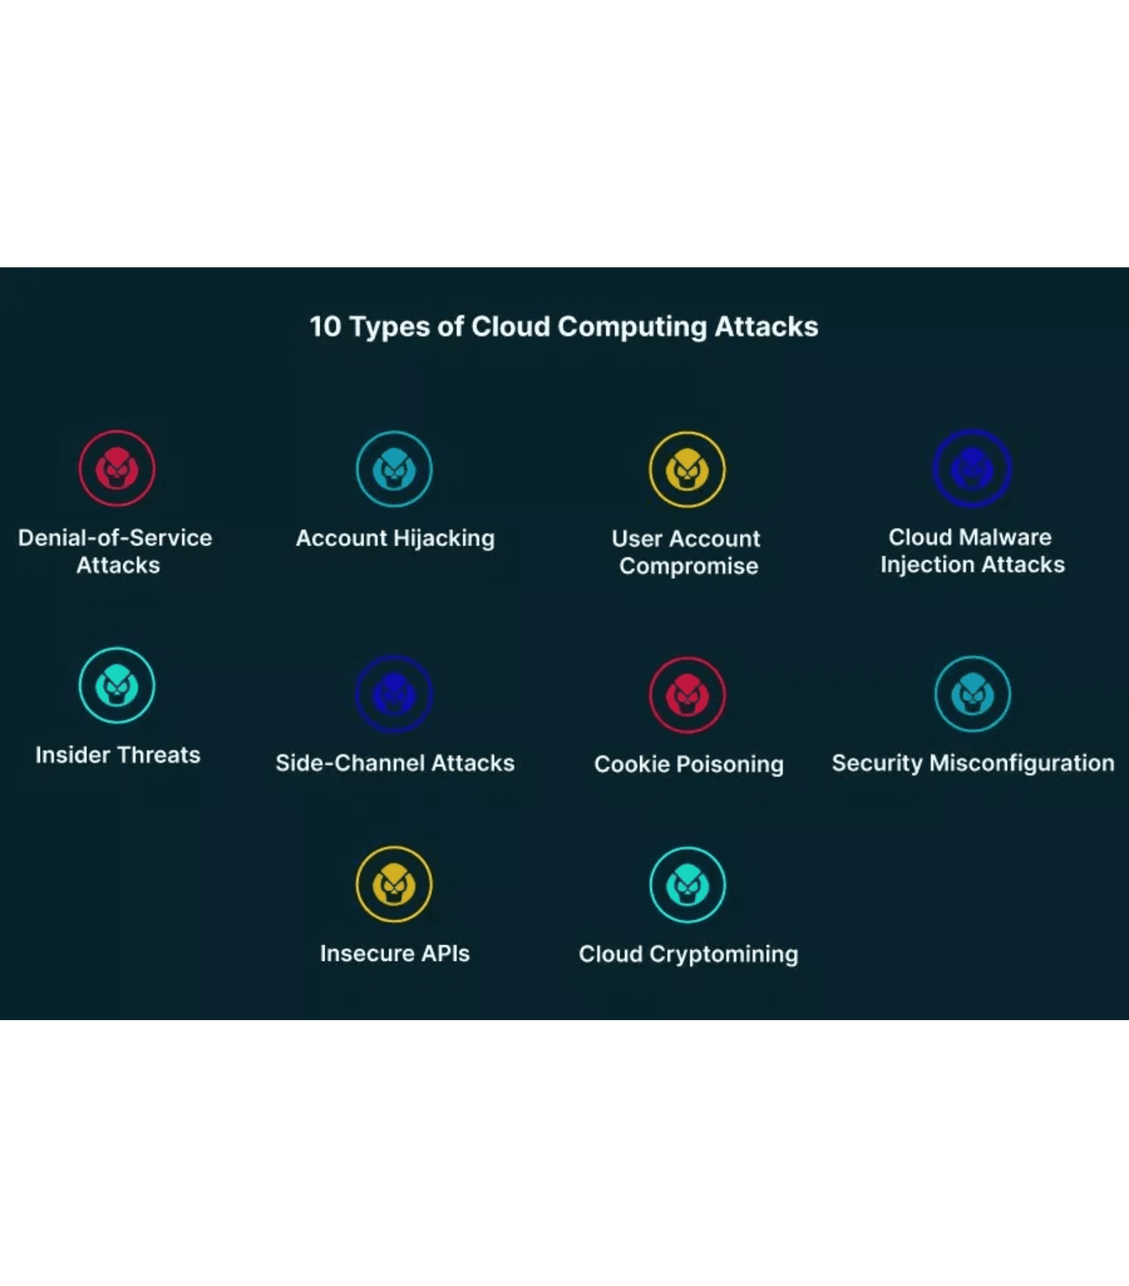
Kimlik Doğrulama Zafiyetleri Çoğu Bulut İhlaline Neden Oluyor
Bulut güvenliğinde en kritik unsur kimlik yönetimidir. Geçerli kimlik bilgisi elde eden saldırgan, altyapıda hızlıca hareket ederek erişimi yayabilir.
Zayıf Kimlik Doğrulama
Basit şifreler ve tek faktörlü doğrulama, saldırganlara kolay giriş sağlar.
Aşırı Yetkili Hesaplar
Gereksiz ayrıcalıklar, ihlalde hızlı yayılmaya kapı açar.
Federasyon Hataları
Hatalı federasyon ayarları, beklenmeyen açıklar oluşturur.
Çözüm: Zero Trust Mimarisi
Her erişimi güvensiz varsayarak sürekli doğrulama ve yetkilendirme yapan Zero Trust yaklaşımı, bulutta temel bir savunma katmanıdır.

Slide 4





Yanlış Yapılandırmalar Veri İhlallerinin %80'inden Sorumlu
Herkese Açık Depolama Alanları
S3 buckets ve blob storage'ların herkese açık olarak yapılandırılması en yaygın hatadır.
80%
İnternete Açık Veritabanları
Veritabanlarının güvenlik duvarı olmadan internete açık kalması kritik risk oluşturur.
Veri İhlalleri Yanlış Yapılandırmalardan Kaynaklanıyor
Hatalı Erişim Kontrol Listeleri
ACL'lerin yanlış ayarlanması yetkisiz erişime kapı açar.
Bulut hizmet sağlayıcıları karmaşık yapılandırma seçenekleri sunmakta, ancak varsayılan ayarlar genellikle en güvenli değildir. Basit hatalar, milyonlarca kaydın sızdırılmasına neden olmaktadır.
Şifreleme Eksiklikleri
Veri şifreleme ayarlarının atlanması veya zayıf algoritmalar kullanılması.
Uyumsuzluk Riski
GDPR, HIPAA, PCI-DSS gibi düzenlemelere uygun olmayan yapılandırmalar hem güvenlik hem de yasal riskleri artırır.

Slide 5





AI Destekli Saldırılar %300 Artış Gösterecek
Yapay zeka, sadece savunma tarafında değil, saldırı tarafında da devrim yaratmaktadır. Saldırganlar, AI'yı kimlik avı kampanyalarını kişiselleştirmek, deepfake teknolojisi ile sosyal mühendislik saldırıları düzenlemek ve otomatik saldırı kampanyalarını ölçeklendirmek için kullanmaktadırlar.
AI Destekli Kimlik Avı
Makine öğrenmesi ile kişiselleştirilmiş, kurumsal filtreleri geçebilen sofistike e-postalar.
300%
Deepfake Saldırıları
Yöneticilerin sesini ve görüntüsünü taklit ederek finansal transferler için yetkilendirme almak.
Tahmini Artış Oranı
2025 Yılında
Otomatik Saldırı Kampanyaları
AI ile savunma mekanizmalarını analiz edip atlatabilen, ölçeklenebilir saldırı sistemleri.
Kaynak: Gartner 2025

Slide 6

Ransomware Saldırıları Bulut Platformlarında Yaygınlaştı
Fidye yazılımı saldırıları, bulut platformlarına yönelik en zararlı saldırı türlerinden biri haline gelmiştir. 2025'te saldırganlar, geleneksel veri şifrelemenin ötesine geçerek çok katmanlı şantaj stratejileri geliştirmiştir.
Üç Katmanlı Şantaj Stratejisi
1
2
3
Veri Şifreleme
Çift Şantaj
Üçlü Şantaj
Kurbanın verilerini şifreleyerek erişimi engelleme ve fidye talep etme. Geleneksel ransomware yöntemi.
Şifrelemeye ek olarak, sızdırılan verilerin kamuya açıklanması tehdidi ile ikinci bir baskı katmanı oluşturma.
Kurbanın müşterilerine veya iş ortaklarına doğrudan saldırı tehdidi ile üçüncü bir şantaj boyutu ekleme.
Bulut Ortamlarının Cazibesini Artıran Faktörler
Bulut ortamlarının yüksek erişilebilirliği ve veri yoğunluğu, ransomware saldırılarını daha cazip hale getirmektedir. Bir kez bulut ortamına giren saldırganlar, geniş veri setlerine hızlı erişim sağlayabilmekte ve saldırının etkisini maksimize edebilmektedirler. Yedekleme stratejileri, erişim kontrolleri ve olay müdahale planları, bu tehdide karşı etkili savunmanın temel bileşenleridir.

Slide 7

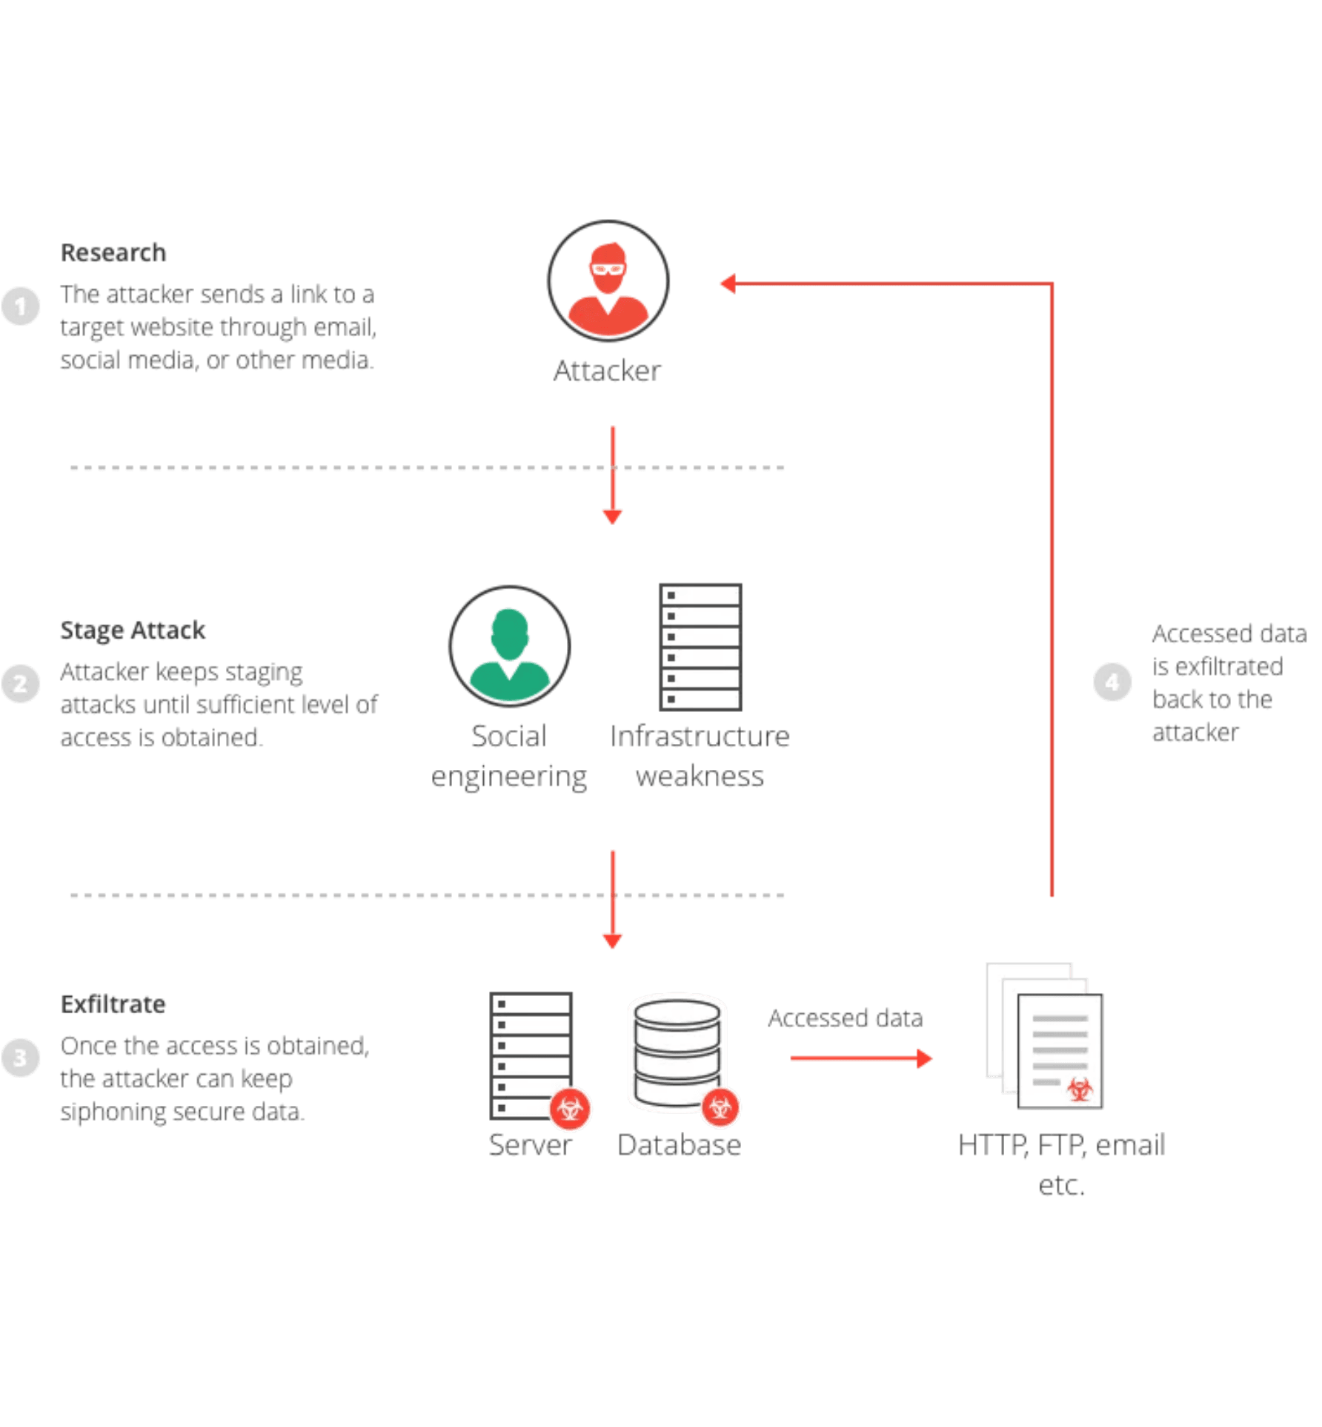

OAuth Token Kötüye Kullanımı Milyonlarca Kaydı Tehlikeye Attı
OAuth protokolü, modern bulut uygulamalarının kimlik doğrulama ve yetkilendirme mekanizmasının merkezinde yer almaktadır. Ancak 2025'te, OAuth token ihlalleri ciddi veri kaybına neden olmuştur.
Salesforce & Gainsight İhlalleri
Saldırganlar, geçerli OAuth token'larını ele geçirerek meşru uygulama gibi davranarak milyonlarca kaydı çaldılar.
Yetersiz Rate Limiting: API çağrı sınırlamaları, toplu veri çalınmasını engelleyemiyor.
Uzun Token Ömrü: Token'ların süresi dolmadan uzun süre geçerli kalması riski artırıyor.
Güvensiz Depolama: Token'ların şifrelenmeden saklanması ele geçirilme riskini yükseltiyor.
API Güvenliği Kritik Öneme Sahip
Token yönetimi, erişim kontrolleri ve API monitöring, bulut güvenliğinin vazgeçilmez unsurlarıdır.

Slide 8





Microsoft Azure Tarihin En Büyük Bulut DDoS Saldırısına Maruz Kaldı
Ekim 2025'te Microsoft Azure'a karşı gerçekleştirilen DDoS saldırısı, bulut altyapısının ölçeğini ve saldırganların kapasitesini gösteren çarpıcı bir örnek olmuştur. Aisuru botnet tarafından gerçekleştirilen bu saldırı, önceki DDoS saldırı rekorlarını önemli ölçüde aşmıştır.
15.72
Tbps Saldırı Hızı
Saldırı Hızı
3.64B
15.72 Terabit/saniye
Paket Oranı
3.64 Milyar Paket/saniye
Paket/Saniye
Saldırı Kaynağı
DDoS Koruma Stratejileri
Aisuru Botnet

Ağ seviyesi filtreleme ve rate limiting
Tarih

Uygulama seviyesi koruma katmanları
Ekim 2025

IP reputation filtering sistemleri

Anomali tespit ve otomatik müdahale
Bulut altyapısının dağıtılmış doğası DDoS'a karşı avantajlar sağlasa da, bu saldırı saldırganların da benzer ölçekte dağıtılmış kaynaklar kullanabildiğini göstermektedir.

Dağıtılmış trafik yönlendirme

Slide 9


Ticketmaster Dahil 560 Milyon Kaydın Sızdırılması
Snowflake, bulut tabanlı veri ambarı hizmetinin lider sağlayıcılarından biridir. Ancak 2025'te platformda gerçekleştirilen saldırı, bulut ekosisteminin ne kadar karmaşık ve riskli olabileceğini göstermiştir.
560M
Etkilenen Büyük Şirketler
Ticketmaster

Santander

Diğer Kurumlar

Kişinin Bilgileri Sızdırıldı
Saldırı Vektörü: Kimlik Yönetimi Zafiyetleri
Bulut Ekosistem Riski
Saldırganlar, zayıf kimlik doğrulama veya aşırı yetkili hesaplar aracılığıyla Snowflake ortamına erişim sağlamışlardır. Bulut hizmetlerinin entegre doğası nedeniyle, bir hizmetin ihlali tüm ekosistemi tehlikeye atabilmektedir.
Snowflake ihlali, kimlik yönetiminin, veri sınıflandırmasının, erişim kontrollerin ve olay müdahale planlarının ne kadar kritik olduğunu vurgulamaktadır. Entegre bulut hizmetlerinde bir zayıflık, zincirleme etki yaratabilir.

Slide 10

Bulut Güvenliğinde Proaktif Yaklaşım ve Devamlı Geliştirme Gerekli
2025'teki bulut güvenliği tehditleri, geçmiş yılların sorunlarının daha sofistike versiyonlarıdır. Bulut güvenliğini güçlendirmek için kuruluşlar aşağıdaki stratejik adımları atmalıdır:
1
Zero Trust Mimarisi
2
Kimlik Yönetimi
Her erişim talebini doğrulayın, varsayılan olarak güvenilmez kabul edin.
Çok faktörlü kimlik doğrulama, ayrıcalıklı erişim yönetimi ve kimlik analitikleri uygulayın.
3
Yapılandırma Yönetimi
4
API Güvenliği
Otomatik taramalar, Infrastructure as Code ve düzenli denetimler gerçekleştirin.
Token yönetimi, rate limiting ve API monitöring uygulayın.
5
Veri Koruma
6
Vendor Yönetimi
Şifreleme, veri sınıflandırması ve yedekleme stratejileri geliştirin.
Bulut hizmet sağlayıcılarını dikkatli seçin, düzenli denetimler yapın.
7
Olay Müdahale
8
Eğitim ve Farkındalık
Hızlı tespit, müdahale ve kurtarma planları hazırlayın.
Çalışanları bulut güvenliği konusunda sürekli eğitin.
Bulut Güvenliği Devamlı Bir Yolculuktur
Tehdidler evrimleşirken, savunmalar da evrimleşmelidir. Bulut güvenliği bir kerelik proje değil, sürekli iyileştirme gerektiren stratejik bir önceliktir.

